Slide 1
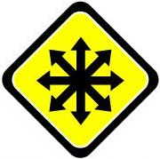

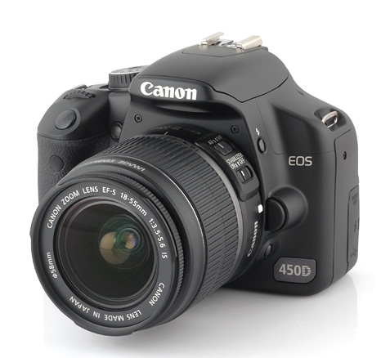
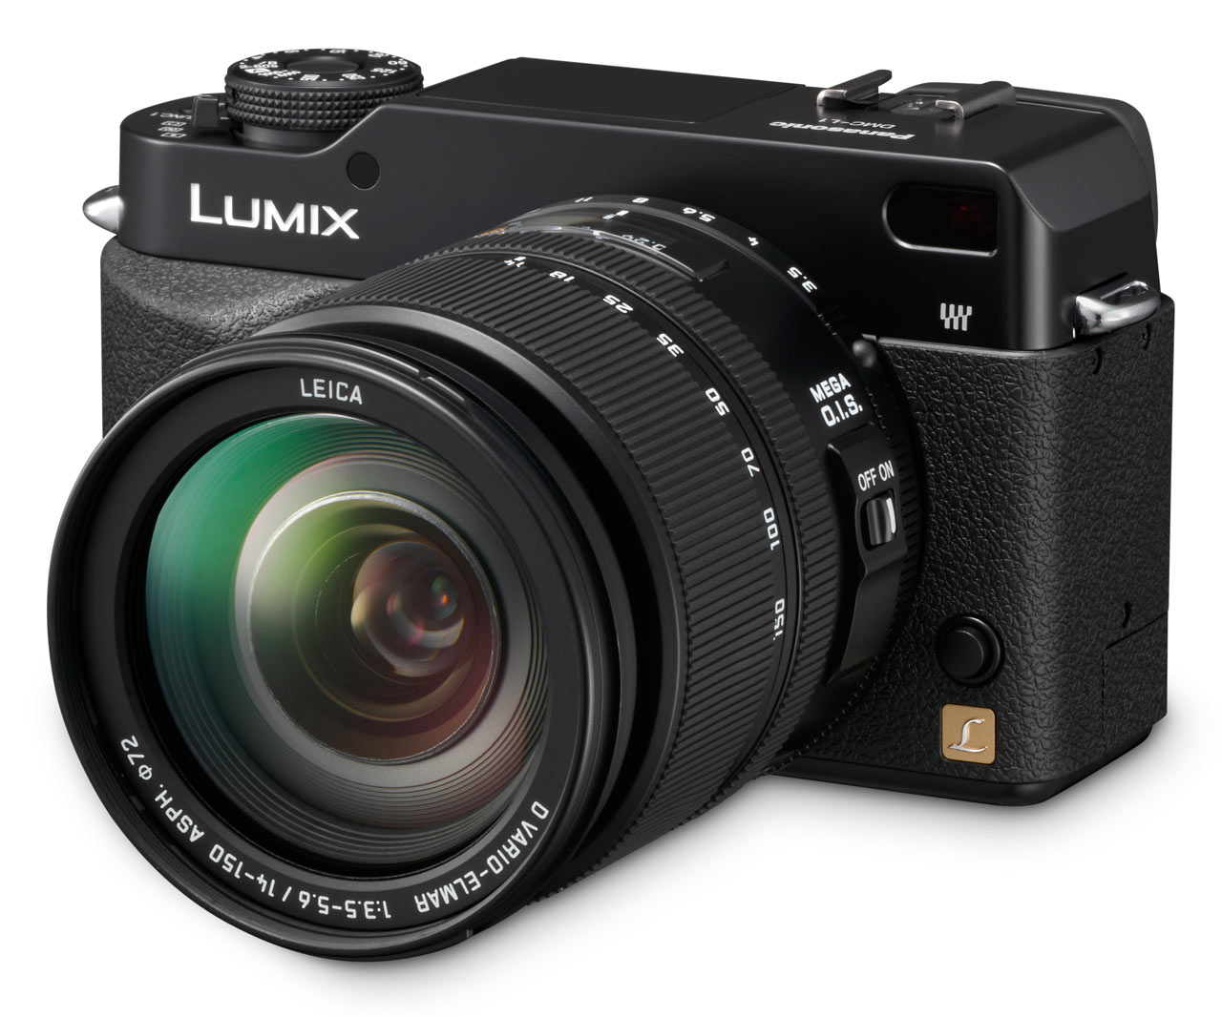
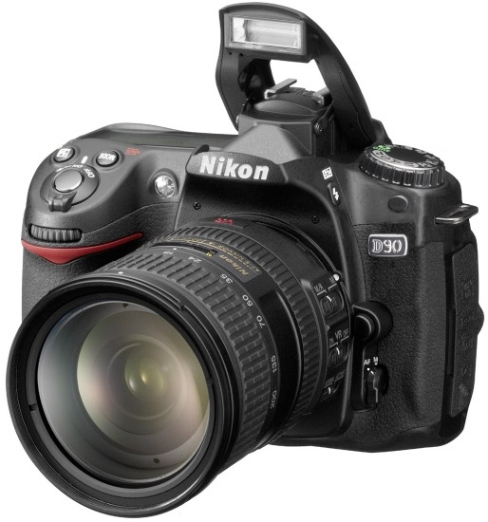
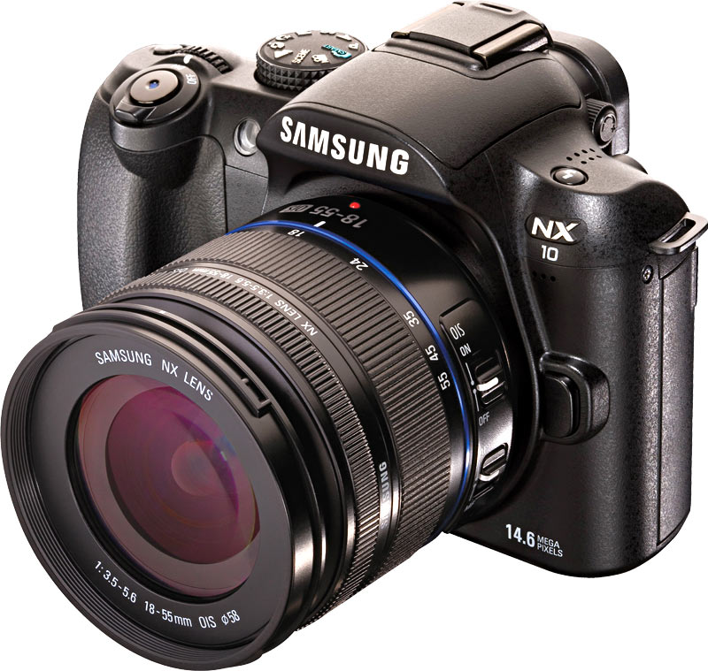
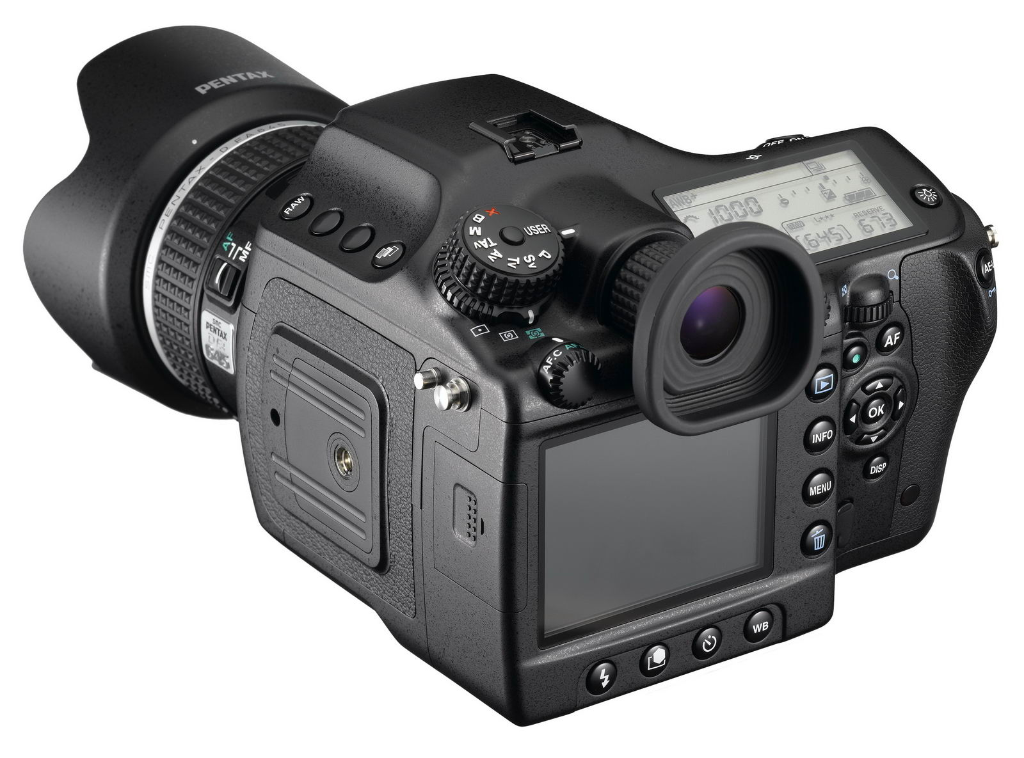
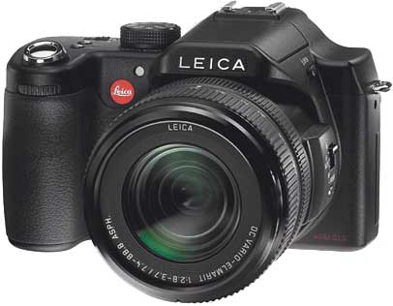
Fotografia profissional com software livre:
fotografando em “raw”
Fotografia profissional com software livre: fotografando em “raw”
Bruno Buys, 2010

Slide 2
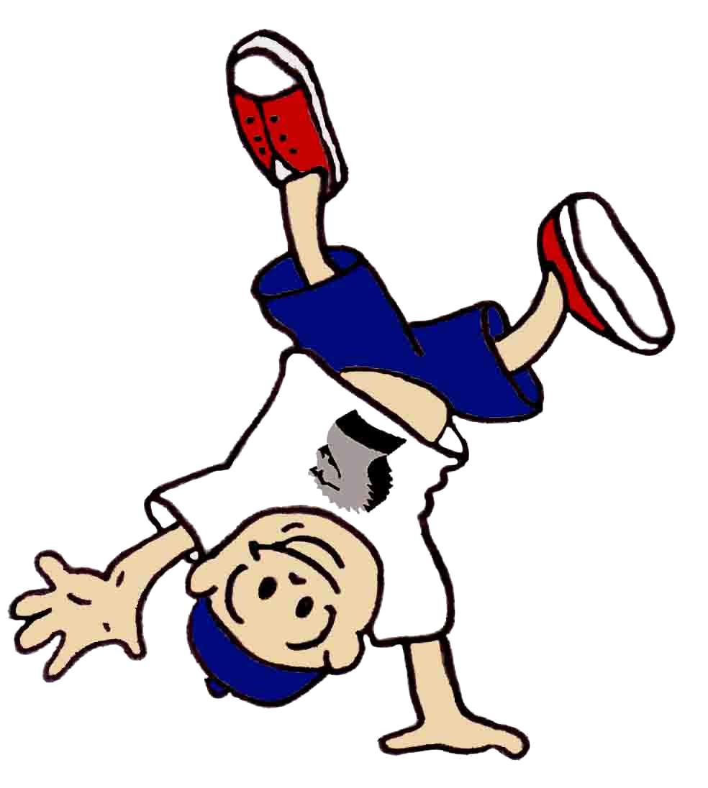
Comprei uma câmera semi-pro ou profissional!
Legal!
Fotografia profissional com software livre: fotografando em “raw”
Bruno Buys, 2010

Slide 3

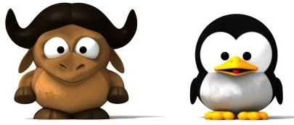
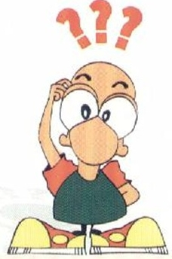
Mas....
Será que dá para usar minha
nova câmera com software
livre?
E que história é essa de
formato raw?
Porque não
usar logo jpg?
+
= ?
Fotografia profissional com software livre: fotografando em “raw”
Bruno Buys, 2010

Slide 4
Principais dúvidas
1 - O que é o raw? Vale a pena aprender
a usar o formato raw?
2 - É possível processar arquivos raw
com software livre?
3 - Que programas eu posso usar?
Fotografia profissional com software livre: fotografando em “raw”
Bruno Buys, 2010

Slide 5
Primeira Pergunta
O que é o raw?
O arquivo raw contém os dados que foram gerados pelo sensor
no momento do disparo, com processamento mínimo. Não há
interpolação.
Ele contém também uma miniatura embutida da imagem.
Contém metadados: configurações da câmera e do usuário.
Fotografia profissional com software livre: fotografando em “raw”
Bruno Buys, 2010

Slide 6
RAW (inglês) = CRU
- RAW não é um formato de arquivo, é um termo genérico da língua
inglesa.
- Cada fabricante de câmeras desenvolve o seu próprio formato de
arquivo “cru”.
Fabricante | Formato
Nikon | NEF
Canon | CRW, CR2
Olympus | ORF
Adobe | DNG
Fotografia profissional com software livre: fotografando em “raw”
Bruno Buys, 2010

Slide 7
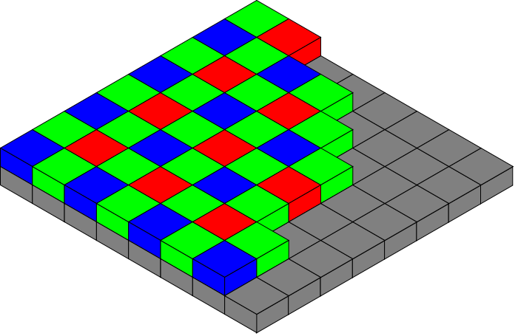
Sensor RGB: Interpolação
é a palavra-chave
Sensor de câmera
digital (ccd ou
cmos)
Sensor propriamente
dito: camada-base em cinza
Filtro de Bayer: camada
superior colorida
Fonte da imagem: Wikipedia (http://en.wikipedia.org/wiki/Bayer_filter)
Fotografia profissional com software livre: fotografando em “raw”
Bruno Buys, 2010

Slide 8

Luz
Fotografia profissional com software livre: fotografando em “raw”
Bruno Buys, 2010

Slide 9
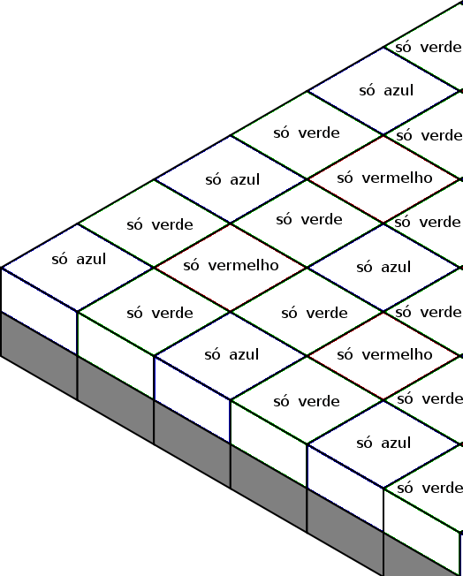
Mas um pixel completo tem que ter
As três cores básicas:
R (red)
G (green)
B (blue)
Fotografia profissional com software livre: fotografando em “raw”
Bruno Buys, 2010

Slide 10
Interpolação
A Interpolação é o método matemático pelo
qual o software da câmera deduz a informação
das cores faltantes, a partir das cores existentes
nos pixels vizinhos.
Sem conhecer a função que
gerou os pontos, que valor
você estimaria para os pixels
faltantes?
Fotografia profissional com software livre: fotografando em “raw”
Bruno Buys, 2010

Slide 11
Profundidade de cor
Sensores geram dados de
intensidade luminosa em
12 ou 14 bits
12 bits = 4096 níveis
14 bits = 16384 níveis
(16 bits = 65536 níveis)
Jpeg:
8 bits = 256 níveis
Fotografia profissional com software livre: fotografando em “raw”
Bruno Buys, 2010

Slide 12
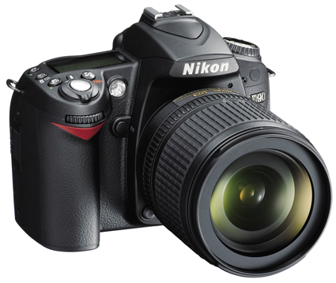
Fotografando em jpg
Luz
Interpolação
Balanço
de branco
Curva de
tom
Redução de 12
ou 14 bits
para 8 bits do jpeg
foto.jpg
Jpg: formato
com perdas (lossy)
Fotografia profissional com software livre: fotografando em “raw”
Bruno Buys, 2010

Slide 13

Fotografando em raw
Luz
Raw: imagem latente,
ainda não revelada
(12 ou 14 bits).
Interpolação para
gerar a miniatura
Inserção de
metadados
foto.raw
Jpeg Tiff Ppm
foto.raw
interpolação
Saída: imagem “revelada”,
pronta para uso.
Miniatura já contida no raw
Jpeg
Fotografia profissional com software livre: fotografando em “raw”
Bruno Buys, 2010

Slide 14
Segunda Pergunta
É possível processar arquivos raw com software livre?
Sim, é perfeitamente possível. Graças ao trabalho pioneiro do Dave Coffin, criador do dcraw. Os demais programas livres para processamento de raw usam o dcraw como conversor.
Existem diversos programas livres derivados do dcraw que são muito bons e estão maduros para uso geral.
Além do dcraw, um programa: UFRaw.
UFRaw
Fotografia profissional com software livre: fotografando em “raw”
Bruno Buys, 2010

Slide 15
 | Usando o dcraw | Usando o UFRaw
Frente de desenvolvimento | Sim | Não. Fica algumas versões atrás do dcraw
Interface | Linha de comando | Gráfica
Indicação | Trabalho em lotes | Trabalho interativo
Acesso às funcionalidades do dcraw | Difícil | Fácil
Multiplataforma | GNU/Linux, Mac e Win | GNU/Linux, Mac e Win
Versão em português brasileiro | Sim | Sim
Fotografia profissional com software livre: fotografando em “raw”
Bruno Buys, 2010

Slide 16
Em vídeo: Uso dos conversores
Uso em uma única
imagem
Uso em lotes de arquivos
Fotografia profissional com software livre: fotografando em “raw”
Bruno Buys, 2010

Slide 17
Esperando pelos videos aqui
(atualização do broffice no boson)
Fotografia profissional com software livre: fotografando em “raw”
Bruno Buys, 2010

Slide 18
Fotografia profissional com software livre: fotografando em “raw”
Bruno Buys, 2010

Slide 19
Esperando pelos videos aqui
(atualização do broffice no boson)
Fotografia profissional com software livre: fotografando em “raw”
Bruno Buys, 2010

Slide 20
Fotografia profissional com software livre: fotografando em “raw”
Bruno Buys, 2010

Slide 21
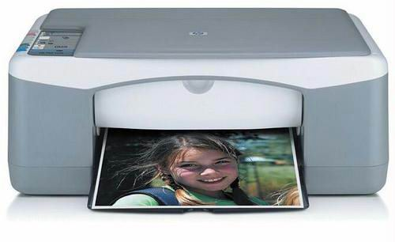
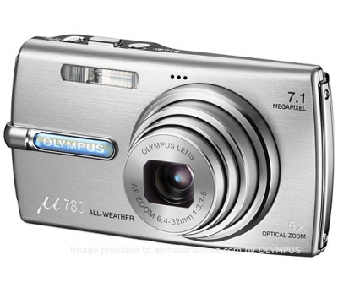




Impressão, bureau, poster
Fluxo de trabalho fotográfico
Jpeg
Fotografia profissional com software livre: fotografando em “raw”
Bruno Buys, 2010

Slide 22
Fotografia profissional com software livre: fotografando em “raw”
Bruno Buys, 2010

